Slide 1
IL REGISTRO ELETTRONICO
Assemblea genitori
10 ottobre 2014

Slide 2
DA DOVE SI ACCEDE?
da un sito internet:
https://kescuola.giornaledelprof.it

Slide 3
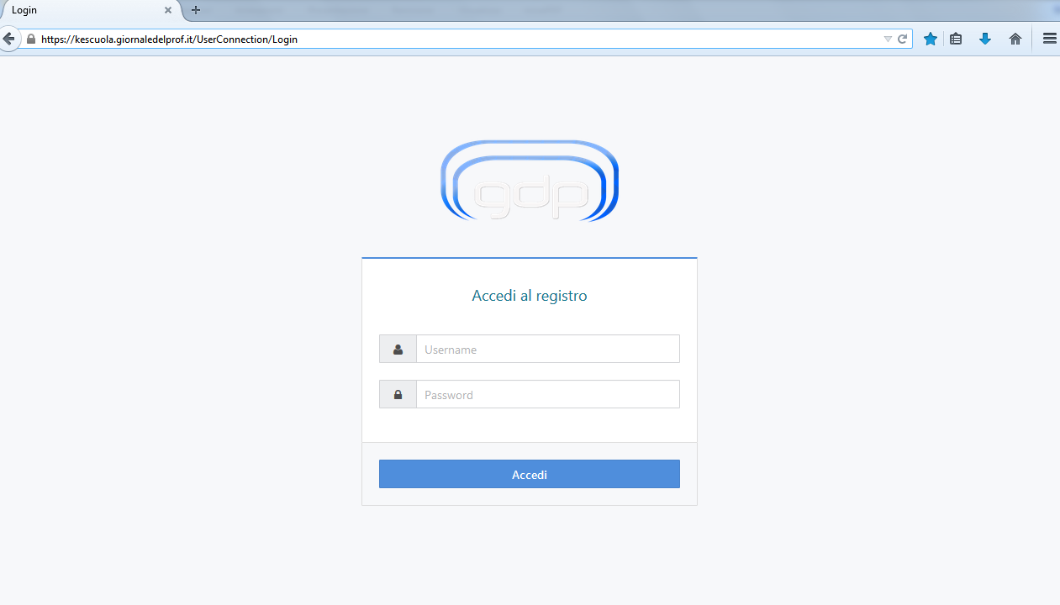
Inserire USERNAME e PASSWORD
forniti
La PASSWORD può essere modificata
Due profili:
GENITORI RAGAZZI

Slide 4
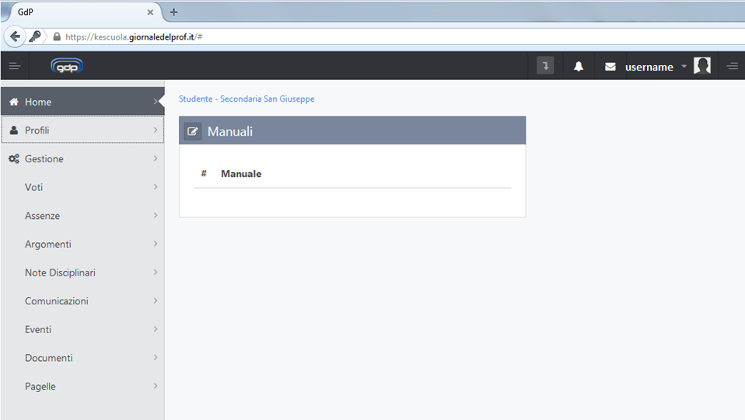
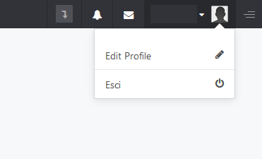
COME SI CAMBIA LA PASSWORD?

Slide 5
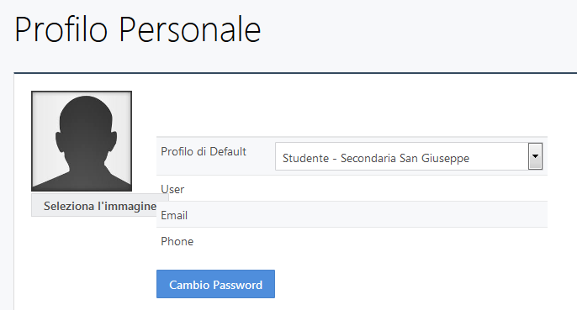

Slide 6
PERCHÉ DUE USERNAME E DUE PASSWORD?
Potrebbe giustificare le assenze, i ritardi e le uscite anticipate
Visualizza soltanto
Per questo anno scolastico le assenze, i ritardi e le uscite anticipate vengono ancora gestite tramite i tagliandini in fondo al diario scolastico

Slide 7
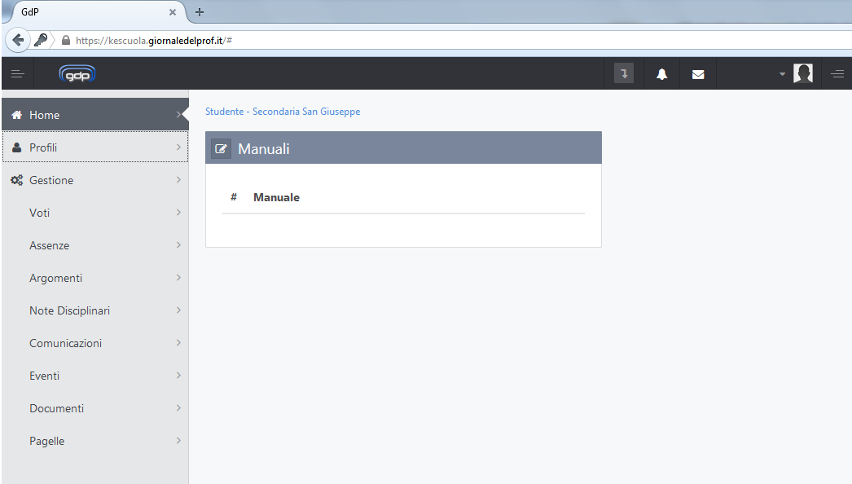
COSA POSSO VISUALIZZARE?
COMPITO

Slide 8
IL LIBRETTO DEI RAGAZZI
Non c’è più la colonna FIRMA
Serve per i ragazzi per avere sotto controllo l’andamento
I genitori possono verificare tutto tramite il registro elettronico

